Slide 1

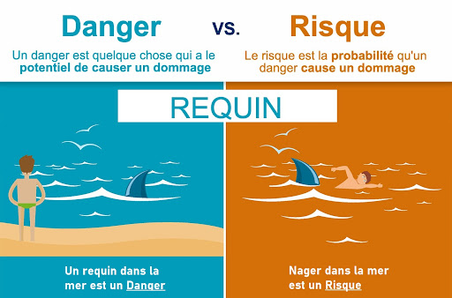



Notes:
Le Danger : toute source potentielle de dommage ou d’effet nocif
Risque : possibilité (probabilité) de subir un dommage

